Slide 1
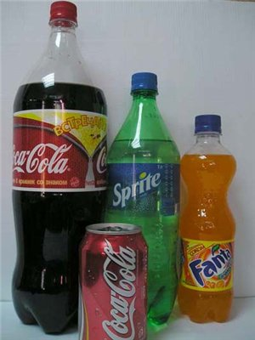
Газированная вода: польза или вред?
Выполнила ученица 9в класса МАОУ«СОШ №33 с УИОП» г. Старый Оскол
Бекетова Анна
Руководитель Сидорова Г.А.

Slide 2
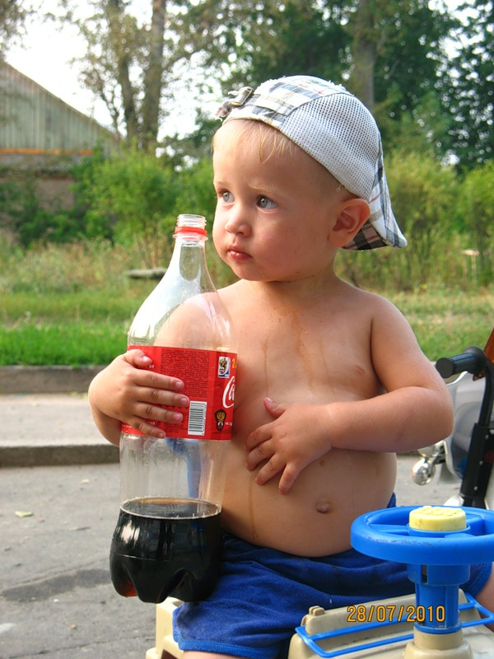
Цель: изучить состав газированных
напитков и влияние их на здоровье
человека.
Задачи:
Изучить литературу по данному
вопросу и провести анкетирование учащихся.
2) Провести опыты, подтверждающие агрессивное начало некоторых газированных напитков.
3) Сделать выводы и предложить рекомендации по употреблению газированных напитков.

Slide 3
 | 5кл | 8кл | 9кл | 10кл | 11а | 11б | Всего
Предпочитают утолять жажду газ. напитками | 5% | 21% | 24% | 20% | 21% | 14% | 18%
2-3 раза в неделю употребляют газ. напитки | 40% | 50% | 33% | 25% | 50% | 25% | 37%
Отдают предпочтение - «Соса-соla» - «Спрайт» - «Лимонад» | 5% 10% 50% | 31% 41% 10% | 23% 23% 23% | 20% 41% 14% | 39% 39% - | 23% 32% 23% | 24% 33% 22%
Употребляют газ. напитки, потому что вкусно | 55% | 66% | 62% | 83% | 61% | 36% | 55%
Считают, что газ. напитки небезопасны для здоровья | 83% | 70% | 67% | 70% | 83% | 86% | 72%

Slide 4
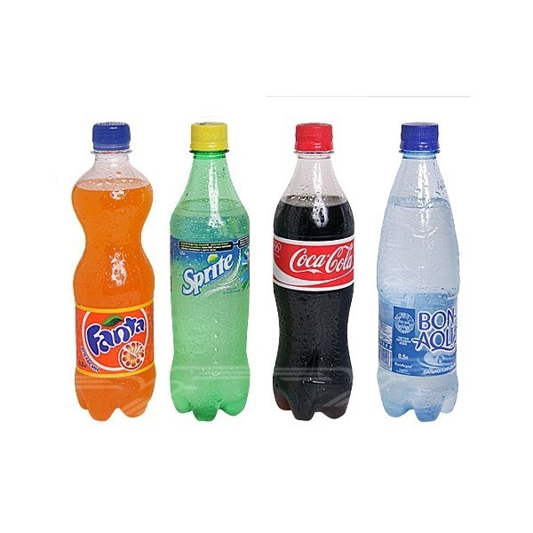
Состав газированных напитков:
Состав Газ. вода | Вода | Диоксид углерода | Регулятор кислотности
«Coca Cola» | + | + | Ортофосфорная кислота
«Sprit» | + | + | Лимонная кислота, цитрат натрия
«Лимонад» | + | + | Лимонная кислота

Slide 5
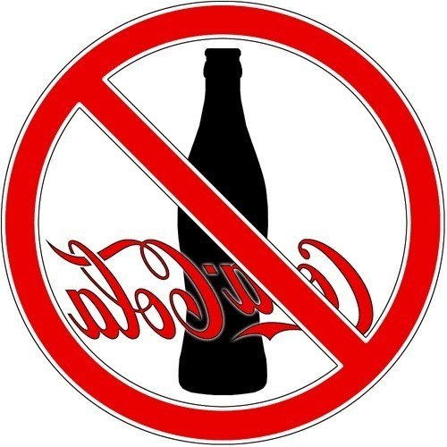
Состав Газ. вода | Подсластители | Красители | Консерванты
«Coca Cola» | Сахар | Сахарный колер IV | -
«Sprit» | Аспартам, цикламат, ацесульфам калия | - | -
«Лимонад» | Аспартам, ацесульфам калия, сахаринат натрия, | Сахарный колер | Бензоат натрия

Slide 6
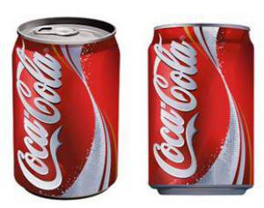
Состав Газ. вода | Ароматизаторы | Кофеин
«Coca Cola» | Натуральные ароматизаторы | +
«Sprit» | Натуральные ароматизаторы | -
«Лимонад» | Ароматизатор, идентичный натуральному | -

Slide 7
Опыт1. Исследование содержания сахара в напитках.
5 чайных ложек сахара
7 чайных ложек сахара

Slide 8
Опыт 2 Определение натуральности красителей.
«Coca Cola», «Лимонад» не изменили цвет
Жженый сахар изменил цвет, стал более темный.

Slide 9
Опыт 3. Определение значения рН.
Среда кислая.
рН =3

Slide 10
Опыт 4. Обнаружение консервантов.
В начале опыта
Через сутки: С₆H₁₂O₆ → 2CO₂ + 2C₂H₅OH

Slide 11
Опыт 5. Может ли газировка удалить ржавчину?
В начале опыта
Через 3 суток:
H₃PO₄ + Fe(OH)₃↓ = Fe PO₄ + 3H₂O

Slide 12
Опыт 6. Как действуют газированные напитки на зубы и кости ?
В начале опыта
Через неделю

Slide 13
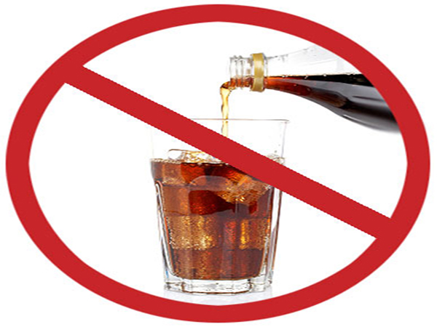
Выводы:
-сладкие газированные
напитки приносят больше вреда,
чем пользы;
-они ведут к формированию заболеваний желудочно-кишечного тракта, вызывают аллергию;
-разрушают эмаль зубов, способствуют возникновению остеопороза,
-увеличивают вероятность ожирения и сахарного диабета.

Slide 14
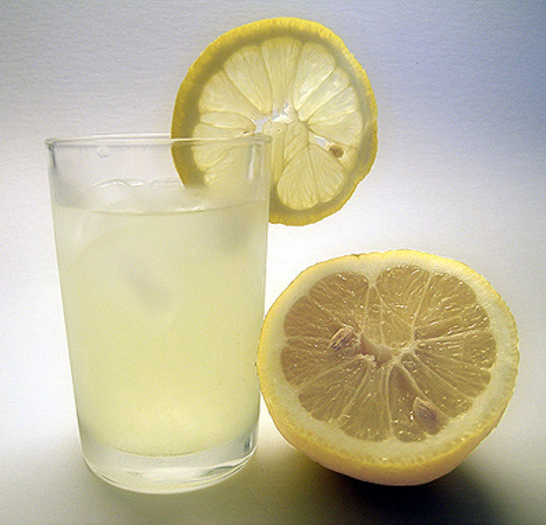
Коктейль:
вода (или любая минералка) - 1,5 л,
сок цитрусового плода (лимона, апельсина),
щепотка соли,
щепотка сахара.

Slide 15
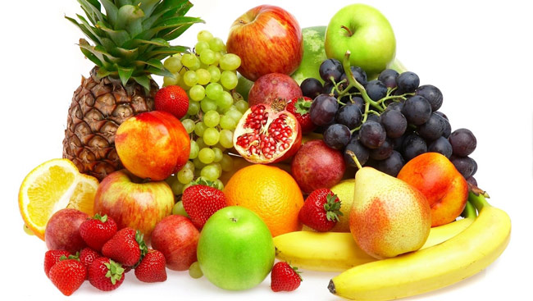
«Пусть твоя пища будет твоим лекарством, а твое лекарство – твоей пищей». (Гиппократ)

Slide 16
Берегите себя и будьте здоровы!

